Slide 1
ГУО «Марьиногорский учебно-педагогический комплекс детский сад-средняя школа»
Русский язык
Правописание согласных в приставках
5 класс
Кондрашова А.М., учитель русского языка и литературы

Slide 2
Оглавление
.1. Введение
2. Материал для повторения
-орфографическая и синтаксическая разминка;
-проверка, исправление ошибок;
3. Новый учебный материал
-образование слов, вывод о правописании приставок;
-значение приставок в русском языке;
-приставка с- в русском языке;
-объяснительный диктант
4.Глоссарий терминов
5. Заключение
6. Контроль знаний и умений
7. Информационные ресурсы

Slide 3
Введение
Цель изучения темы: актуализировать и закрепить знания учащихся о неизменяемых приставках; отрабатывать умения находить орфограммы в приставках и правильно писать согласные в неизменяемых в приставках; развивать самостоятельность получения знаний; развивать познавательные и творческие способности учащихся; воспитывать интерес к русскому языку.

Slide 4
Орфографическая и синтаксическая разминка
Списать текст, вставить пропущенные орфограммы, разобрать по членам последнее предложение .
Поз…няя осень. Грачи ул…тели.
Лес обнажился, п…ля …пустели,
Только не сжата п…л…ска одна…
Грус…ную думу н…водит она. Н.Некрасов

Slide 5
Проверить текст, исправить ошибки.
Поздняя осень. Грачи улетели.
Лес обнажился, поля опустели,
Только не сжата полоска одна…
Грустную думу наводит она. Н.Некрасов

Slide 6
Образовать с помощью приставок новые слова , сделать вывод о написании приставок, определить тему сегодняшнего урока.
бросить, стирать (от)
пустить, тащить (в)
готовить, шутить (под)
ставить, ложить (пред)
строить, писать (над)

Slide 7
Вывод
Это неизменяемые приставки!
Приставки в-, об-, над-, пред-, под-, от-, с- пишутся одинаково во всех словах.

Slide 8
Физкультминутка
По-бежали (бег на месте), по-махали (машут кистями), при-сели (приседают), на-клонились (наклоны в стороны), в-дохнули, вы-дохнули.

Slide 9
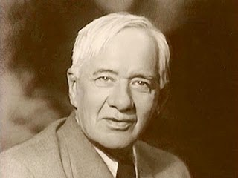
Приставки придают русской речи столько богатейших оттенков! Чудесная выразительность речи в значительной мере зависит от них. В разнообразии приставок таится разнообразие смысла.
К.И.Чуковский

Slide 11
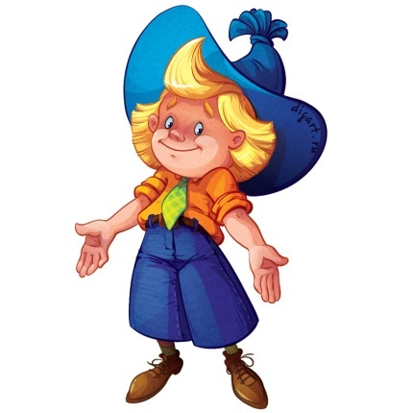
Отгадать загадку о приставке.
Приставка-одиночка,
Без дочки, без сыночка,
Единственная в роде,
Как столбик в огороде.
По звучанью к звуку «з»
Приближается.
Перед звонкими она озвончается.

Slide 12
Работа с учебником
Упражнение 92(письменно).
-Совпадает ли написание приставки С- с её произношением? Почему?
-Когда совпадает?
-Какой вывод можно сделать?

Slide 13
Запомни самую «ошибкоопасную» приставку в русском языке!
Приставки З- в русском языке не бывает! | Есть только приставка С-!
ЗДЕСЬ ЗДАНИЕ ЗДОРОВЬЕ ЗДРАВСТВУЙ | СЖЕЧЬ СБЕЖАТЬ СПЕТЬ СДЕЛАТЬ

Slide 14
Объяснить лексическое значение выражений, назвать приставки, составить предложения.
смириться с положением
сбить с толку
сдержать слово

Slide 15
Объяснительный диктант
Записать пословицы под диктовку, объяснить их значение и правописание приставок, приставки выделить.
Недруг поддакивает, а друг спорит.
Не говори, что делал, а говори, что сделал.
Не годы сближают людей, а минуты.
Нельзя огонь сжечь, воду утопить, ветер задушить, а правду уничтожить.

Slide 16
Глоссарий терминов
морфема- наименьшая значимая часть слова;
корень- общая часть родственных слов;
приставка- значимая часть слова, которая служит для образования новых слов;
словообразовательная морфема;
словообразовательная норма-система построения слов в русском языке;

Slide 17
Заключение
С какой морфемой работали на уроке?
Для чего служит приставка?
Какую норму использовали для образования новых слов?
-Что значит «неизменяемые приставки»?
-Почему приставка с- требует особого внимания?
-Есть ли приставка з- в белорусском языке?

Slide 18
Контроль знаний и умений
Проверочный тест
1.Выберите ряд, в котором все слова имеют неизменяемые приставки.
а) сбить, втащить, предсказать;
б) обкатать, отвыкнуть, впустить;
в) водить, надписать, закрутить;
г) обвязать, испортить, отзывчивый.

Slide 19
2.Найдите ряд ,в котором все слова с приставкой с-.
а)…доровье, …гореть, …дёрнуть; б) …двинуть, …бросить, …держать; в) …беречь, …гореть, …лететь; г) …дравствуй, …дешний, …дание

Slide 20
3.В русском языке нет приставки з-?
а) да
б)нет

Slide 21
Подумай еще

Slide 22
Молодец!

Slide 23
Проверить по ключу
1.а),б),г)
2.б),в)
3.а)

Slide 24
Домашнее задание
Параграф11,придумать небольшой текст о семейных традициях, употребив слова с неизменяемыми приставками.

Slide 25
Сегодня на уроке
МНЕ ПОНРАВИЛОСЬ….
МЕНЯ ЗАИНТЕРЕСОВАЛО…
МНЕ ХОТЕЛОСЬ, ЧТОБЫ…

Slide 26
Информационные ресурсы
1.Александрова,Г.В.,Занимательный русский язык.-Спб.,
1998г.
2.Печенева,Т.А.,Уроки русского языка.5 класс.-Мн.,2004г.
3.Солодовникова,Э.В.,Русский язык.5 класс: Задания к основным правилам.-Мн.,2006г.
4.Строк,Л.И.,Орфографические задачи и тесты по русскому языку.-Мн.,2005
5. Национальный Интернет-портал Республики Беларусь [Электронный ресурс] /Правописание приставок в картинках.- Минск, 2016 - Режим доступа: https://yandex.by/images/search-Дата доступа:08.04.2016

